Slide 1
Lutte contre la corruption pour la REDD+ en RDC
Victor Kabengele Wa Kadilu
Coordinateur National REDD+
Geneva, Switzerland
8 December 2013

Slide 2
Etat d’avancement du processus Anti-corruption pour la REDD+ en RDC
Premiere étude anti corruption (Norad/UNDP)
Consultations sur une cartographie des risques de corruption dans la REDD+ et un mecanisme de plaintes
Mesures anti corruption dans le Manuel Opérationel du Fonds National REDD+
Mesures anti corruption dans le Plan d’Investissement
Anti corruption dans la Stratégie cadre
Registre REDD+
Système National de Surveillance des Forêts
Standards nationaux
Notes:
Par limite de temps je ne m’attarderai que sur deux points: la cartographie, et le Fonds National REDD+

Slide 3
Une cartographie participative des risques et mesures pour les attenuer
Analyse du contexte
Prioritisation des risques
Identification des acteurs et mesures de réduction des risques
Manifestation des risques et de leurs conséquences des risques sur l’efficacité du processus
Méthodologie basée sur une consultation des publications, les entretiens, ateliers et enquête anonyme en ligne, d’apres le Guide ONU-REDD
Notes:
Les risques reconnus comme prioritaires sont :
1) Pot de vin lors de l’attribution des droits fonciers, y compris au travers de l’acceptation de faux documents
2) traffic d’influence pour laisser faire l’abattage illegal
3) opacite dans le mecanisme du partage des benefices
4) fraude dans la MRV et
5) pressions exercees sur le systeme judiciaire au travers qui nuisent a son integrite.

Slide 4
Mesures de transparence et reddition de comptes dans le Fonds national REDD+
Mesures préventives
  Processus en “double aveugle” pour la sélection des évaluateurs
  Vaste représentativité au sein du Comité technique
  Déclaration de conflits d’intérêts
  Micro évaluation financière des entités de mise en œuvre par un organe indépendant
Mesures de détection et correctives
  Obligation d’information lorsque il y a soupçon d’abus
  Mécanisme de plaintes
  Obligation d’enquête lorsqu’un abus est détecté
  Recours direct par le bailleur en cas d’abus

Slide 5
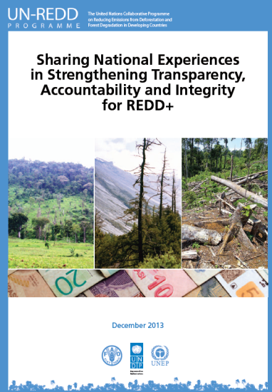
Les prochaines étapes
Spécifier certaines mesures au travers du réglement d’ordre intérieur du Fonds National REDD+
Mettre en place les réformes dans les secteurs de la gouvernance et du foncier prévues dans la stratégie nationale-cadre REDD+
Renforcer l’implication et la collaboration avec les parlementaires (initiative Globe) et les acteurs en charge de l’application des lois (magistrats, Cour des Comptes, ..)
30% des fonds dans le Fond National REDD+ sont alloués à soutenir ces réformes – > le Fonds doit donc être capitalisé
Notes:
Spécifier certaines mesures au travers du réglement d’ordre du Fonds (comme decrites dans la publication)
Mettre en place les réformes de gouvernance et foncières prévues dans la stratégie cadre
Renforcer l’implication et la collaboration avec les parlementaires et les acteurs en charge de l’application des lois (magistrats, Cour des Comptes, ..) car les lois anti corruption existent mais leur application doit etre renforcee
30% des fonds dans le Fond National REDD+ sont alloués à soutenir ces réformes – > le Fonds doit donc être capitalisé

Slide 6
Victor Kabengele Wa Kadilu
abckab@gmail.com
Merci !

